Slide 1


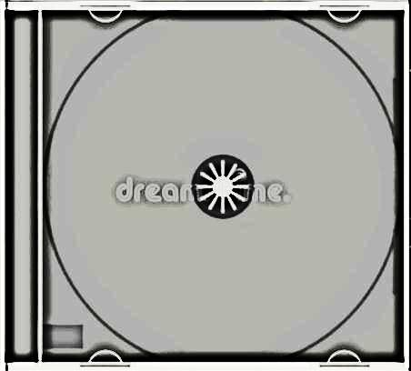






Slide 2
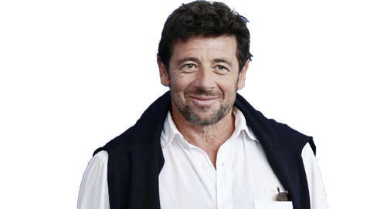
01. Encore une fois
02. Pouce
03. La chance de pas...
04. Danse pour moi
05. Je l'ai fait cent fois
06. On en parle
07. J'avance
08. Lettre à la con
09. Ce monde-là
10. L'instit
11. Aux souvenirs que nous sommes (Intro)
12. Aux souvenirs que nous sommes
13. Celles que l'on croise
14. Dernier verre, premier café
15. Je reviens
16. À la santé des gens que j'aime
17. Le fil (Version originale)

Slide 3







































